Slide 1


Slide 2

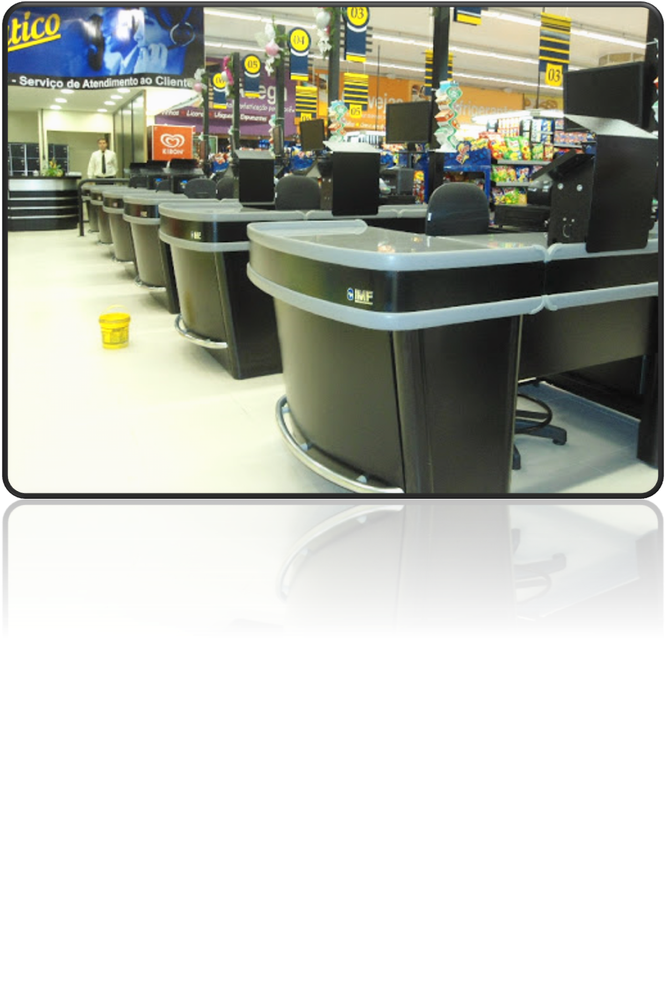

Slide 3
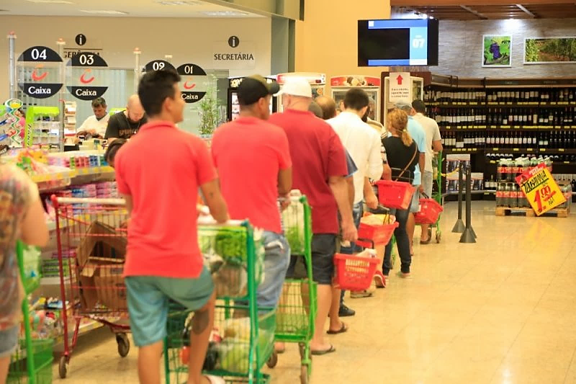

Slide 4
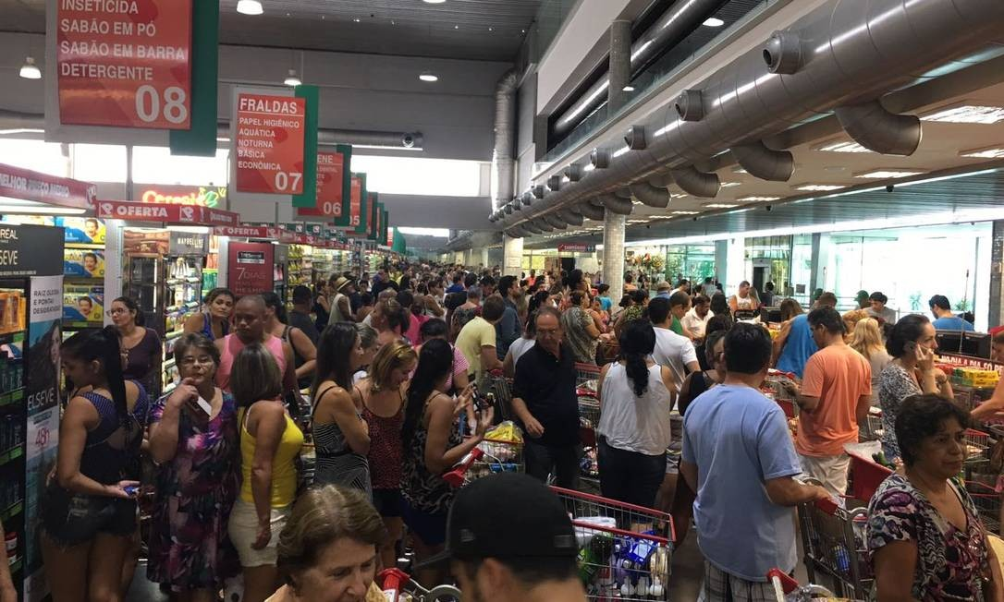

Slide 5

PROBLEMATIZAÇÃO EM SUPERMERCADOS
LONGO TEMPO DE ESPERA
GRANDES QUANTIDADES DE FILA
FALTA DE FUNCIONARIOS NO CAIXA
Desistência DOS CLIENTES
DESINFORMAÇÃO DOS HORÁRIOS DE PICO
GRANDE CONCENTRAÇÃO DE CLIENTES

Slide 6
Motivo da insatisfação dos clientes em supermercados

Slide 7
Prejuízo à rede varejista

Slide 8
O Porquê do projeto?

Slide 9



Slide 10


Slide 11



Slide 12

Justificativa
ESTIMAR DADOS DE FORMA ESTATÍSTICA
POTENCIALIZAR LUCROS AO SUPERMERCADO
FACILITAR O ACESSO AOS DADOS
TORNAR AS FILAS DE ATENDIMENTO EFICIENTES
AUMENTO DO PADRÃO DE QUALIDADE AO SUPERMERCADO
PROPOSTA DE INOVAÇÃO AO VAREJISTA
AUMENTAR A CONFIANÇA DOS CLIENTES COM A REDE

Slide 13
Como resolver?

Slide 14
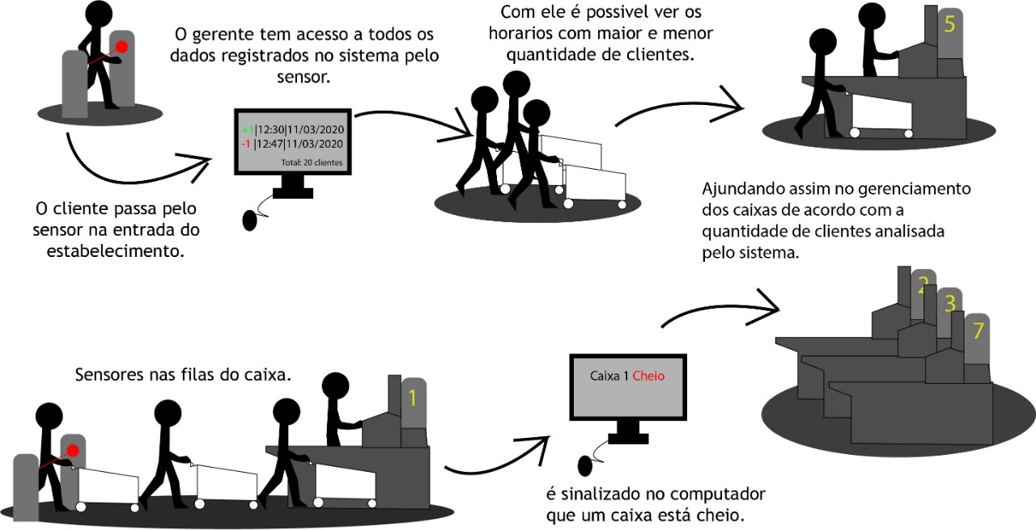
Nossa solução

Slide 15
FERRAMENTAS DE solução
SENSORES DE OBSTÁCULO
SISTEMA ARDUINO
BANCO DE DADOS EM NUVEM
WEBSITE INSTITUCIONAL

Slide 16
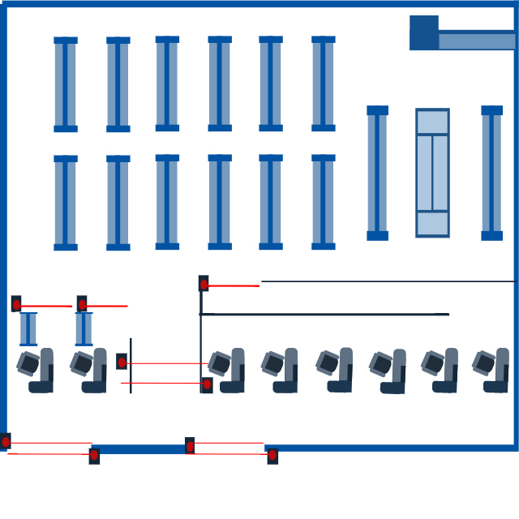
Supermercado inteligente

Slide 17

DUVIDAS?

Slide 18
ID | Requisitos | Classificação | Funcionalidade
E1 | Utilização de sensores de Obstáculo para a entrada/saída | Essencial | Não funcional
E2 | Utilização de sistema Arduino para realização do projeto | Essencial | Funcional
I1 | Utilização de sensores de Obstáculo de acesso ao corredor principal para certificação da segurança dos dados | Importante | Não funcional
E3 | O projeto realiza a contabilização da entrada de clientes no estabelecimento | Essencial | Funcional
E4 | Realização da coleta dos dados de saída de clientes do estabelecimento | Essencial | Funcional
E5 | O sistema analisa os dados coletados para desenvolvimento de informações | Essencial | Funcional
I2 | Utilização de sensores de Obstáculo para a fila do caixa de atendimento | Importante | Não funcional
E6 | Projeção dos dados no sistema de banco de dados MySQL | Essencial | Funcional
I3 | O sistema verifica os horários e dias de maior movimento através do maior pico de clientes | Importante | Funcional
E7 | Análise da planta do supermercado com o objetivo de viabilizar o projeto ao local | Essencial | Não funcional
E8 | Enviar os dados coletados à Nuvem para futura análise | Essencial | Funcional
D1 | Integração com sistema Mobile para análise das informações remotamente | Desejável | Funcional
I4 | Criação de uma página web institucional de acesso ao banco de dados | Importante | Funcional
D2 | Utilização de catracas para certificar que não haverão divergencias com os dados coletados | Desejável | Não funcional
I5 | Implementação de uma rede para conexão com sistema de Nuvem à Internet | Importante | Não funcional

